Slide 1


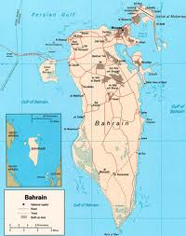
Bahrajn
D.Maďoran

Slide 2
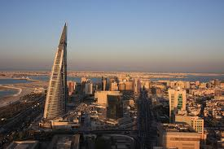
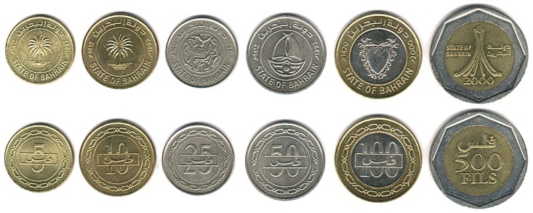
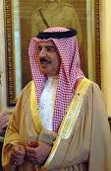
Údaje
Rozloha:620 km²
Počet obyv.:1 217 000
Hl. mesto:Manáma
Mena:1 Bahrajnský dinár = 100 Filsov
Jazyky:arabčina
Forma vlády:konštitučná monarchia
Hlava štátu:Hamad ibn Isa Al-Chalífa

Slide 3
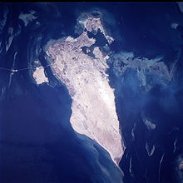
POloha
Bahrajn leží v Ázii na západnom pobreží Perzského zálivu (dĺžka pobrežia 161 km) na 33 piesočnatých ostrovoch pri pobreží Saudskej Arábie a Kataru.

Slide 4
Ostrovy
Avar (41 km²)
Umm Nasan (19 km²)
Muharrak (14 km²)
Sitra (9,5 km²)
Majú v rámci tejto krajiny dôležitejšie postavenie.
Hlavný ostrov je nazvaný rovnako ako celá krajina – Bahrajn (563 km²) a na ňom je aj najvyšší bod krajiny Džabal ad-Duchan (135 m n. m.).

Slide 5
DEjiny
Bahrajn bol od 7. storočia súčasťou Arabskej ríše, od 12. storočia (s prestávkami) podliehal Perzii,
od roku 1782 je to samostatný ostrovný štát (konštitučná monarchia).
Od roku1820 sa po podpísaní Zmluvy o mieri v Perzskom zálive opierala dynastia o podporu Spojeného kráľovstva,
v rokoch 1861 – 1971 bol Bahrajn pod britskou ochranou (Protectorate State).
Potom bola vyhlásená úplná nezávislosť
. Pokus o parlamentnú monarchiu mal len krátke trvanie (1973 – 1975).
Iránskym nárokom na svoje územie (po potlačenom protibritskom povstaní v roku 1956 vyhlásil Irán roku 1957 Bahrajn za svoju provinciu, roku 1970 od svojho nároku oficiálne ustúpil)
napätiu medzi šíitskou väčšinou, ktorá požaduje zavedenie parlamentnej demokracie, a sunnitskou vládou, čelí krajina zbližovaním sa so Saudskou Arábiou a USA.

Slide 6
POlitika
Od roku 1783 vládne v politike s pomocou autokratického systému rodina al-Chalífovcov.
Od roku 1993 však emirovi radí vymenovaná Poradná rada.
V roku 2000 schválila rada
Národnú chartu politických reforiem a roku 2001 ju potvrdilo aj referendum. Vo februári 2002 vyhlásili štát za konštitučnú monarchiu.
Voľby do poslaneckej snemovne v októbri vyhrali kandidáti islamistov.
Prísľubom prepustenia politických disidentov sa stalo zrušenie zákona o štátnej bezpečnosti roku 2001.
Mnohí z disidentov sú šíitski odporcovia režimu, ktorých tradične podporuje Irán.

Slide 7
hospodárstvo
Pre svoju výhodnú polohu je a bol už aj v minulosti dôležitou obchodnou bránou do Perzského zálivu.
K najdôležitejším hospodárskym odvetviam patrí predaj a spracovanie ropy (80% všetkých príjmov).
Štát má lacnú elektrickú energiu, čo je významným predpokladom existencie hlinikárne, ktorá spracováva domáce suroviny.
Významnou zložkou priemyslu je lodiarenský priemysel.
Dôležitou súčasťou príjmov obyvateľstva je ešte aj doteraz množstvo tradičných remesiel (napr. lov perlorodiek, výroba keramiky, tkáčske zručnosti).
Čoraz viac sa štát sústreďuje aj na rozvoj cestovného ruchu.
K problémom štátu patrí nedostatok výdatných zdrojov (aj pitnej) vody.
Tento problém je aj príčinou existencie množstva odsoľovacích zariadení.
Poľnohospodárstvo je prevažne v oázach sústredené na pestovanie datlí, fíg, granátových jabĺk a zeleniny.

Slide 8
Etnické skupiny
miešanci domorodcov 49 % obyvateľov
Indovia 23 %
Arabi6 %
Iránci 5 %
Pakistanci 4 %
Bengálci 10 %
Filipínci 4 %

Slide 9
Náboženstvo
šiiti 47 %
sunniti 23 %
hinduisti 20 %
kresťania 9 %
budhisti 1 %

Slide 10
To je všetko.......

